Slide 1
Кораблики и лица

Slide 2
ID R&D facial antispoofing challenge
https://boosters.pro/champ_18
Вам предстоит определить к какому классу принадлежат изображения лиц: оригинальные кадры (real) или кадры, полученные при съемке экранов различными мобильными устройствами (spoof).
Бинарная задача классификации

Slide 3
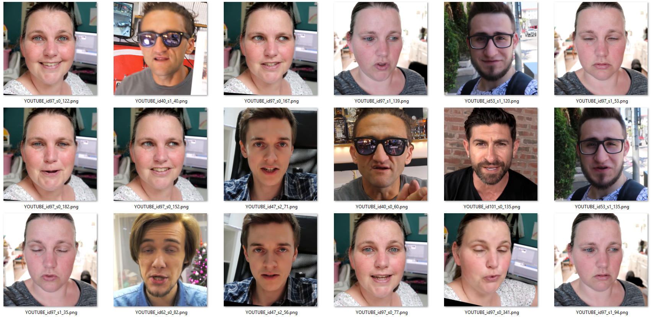
Пример real

Slide 4
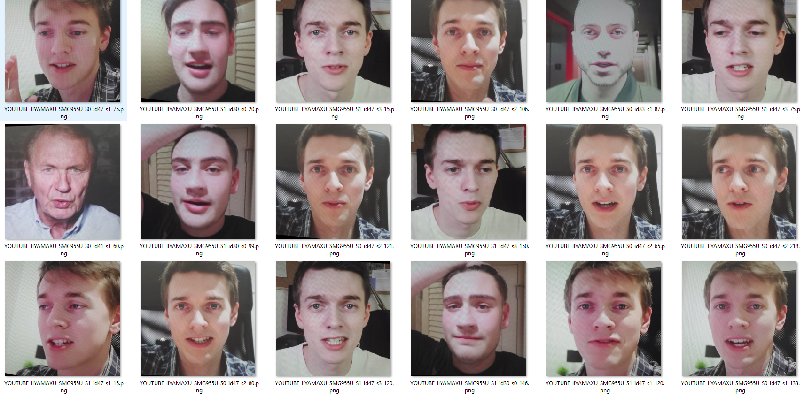
Пример spoof

Slide 5
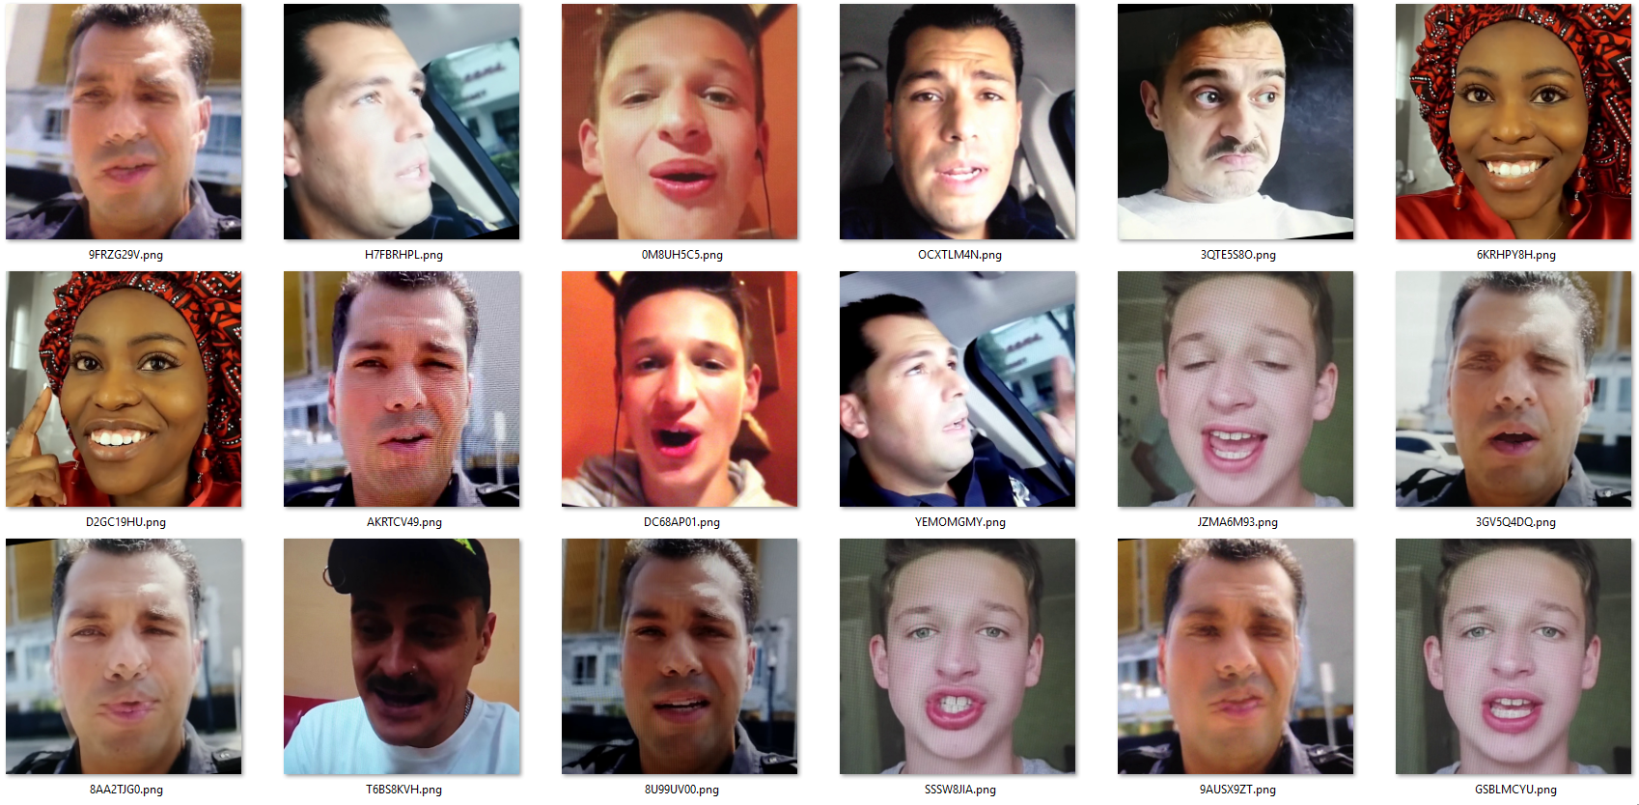
Test

Slide 6
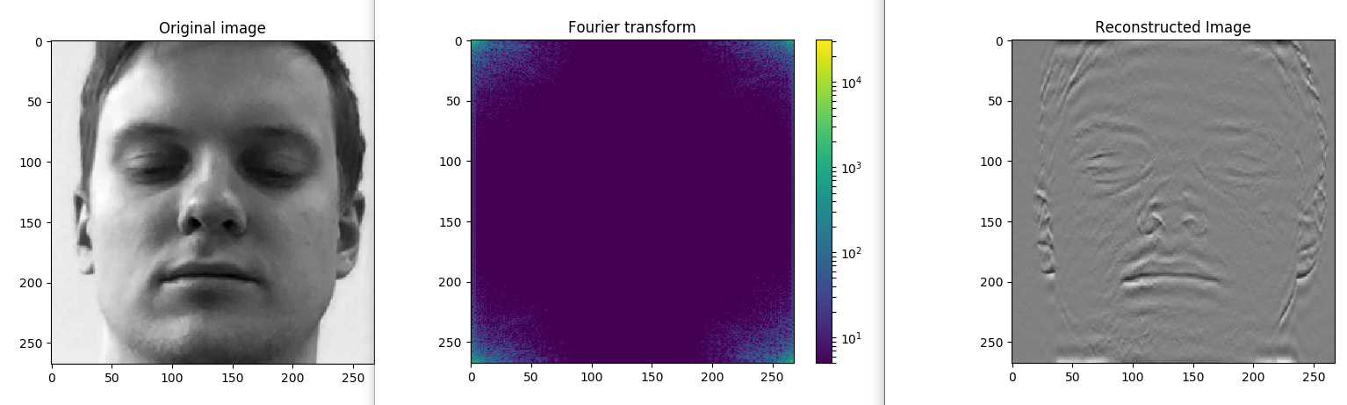
Real Image

Slide 7
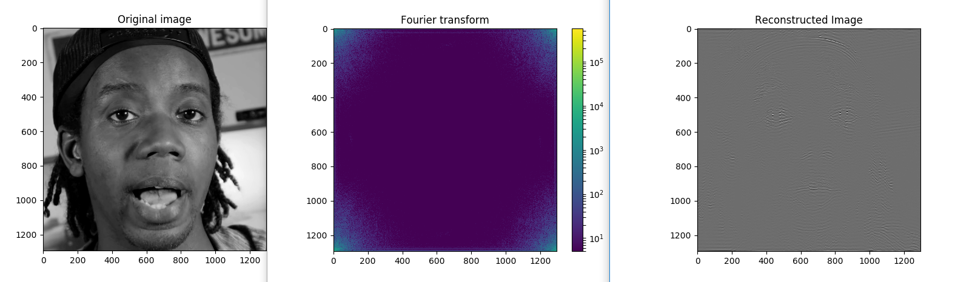
Real Image

Slide 8
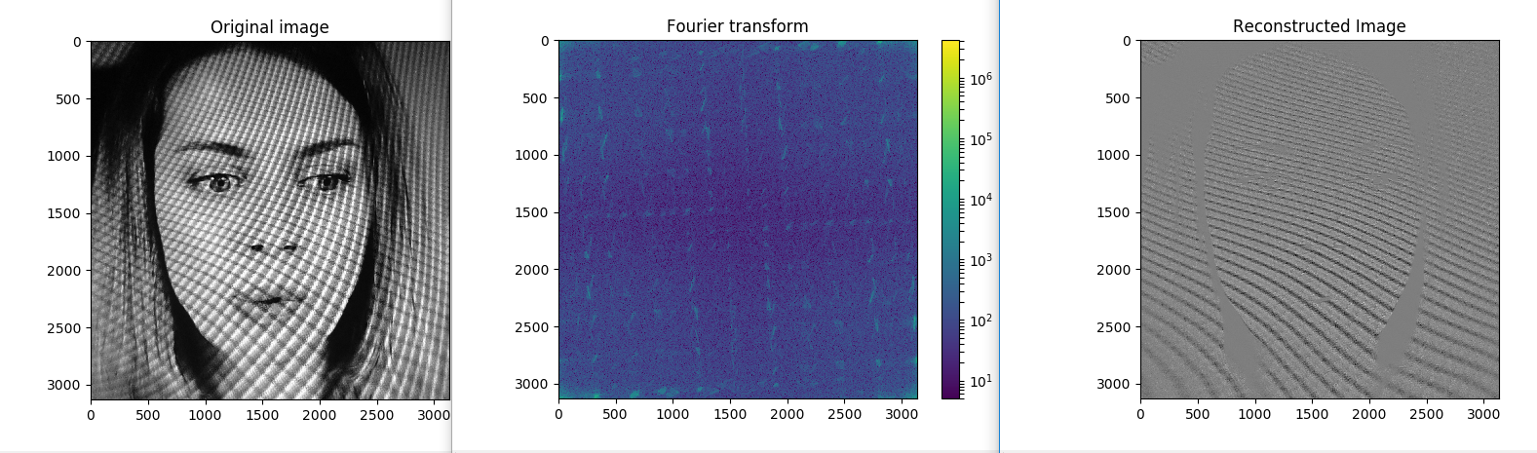
Spoof image

Slide 9
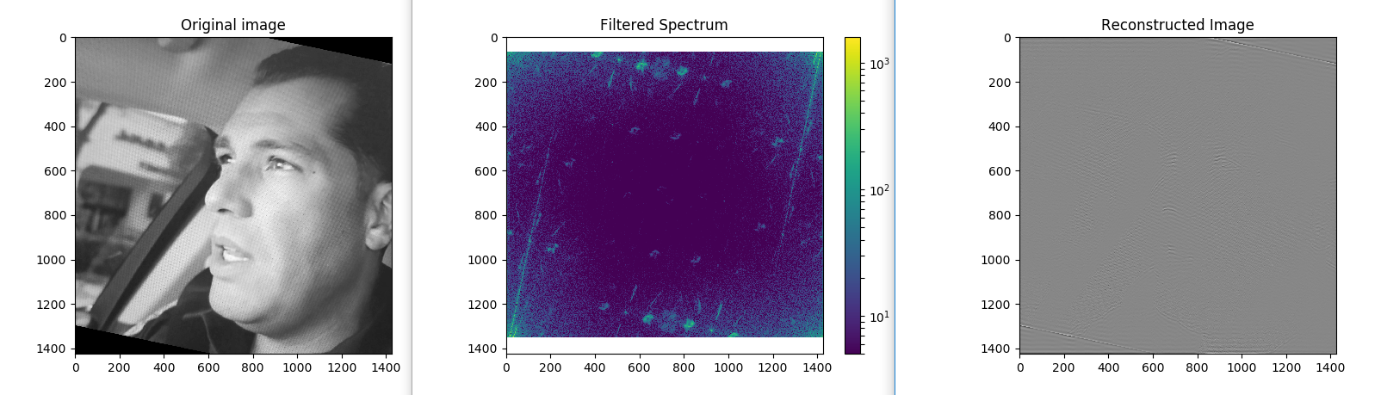
Spoof image

Slide 10
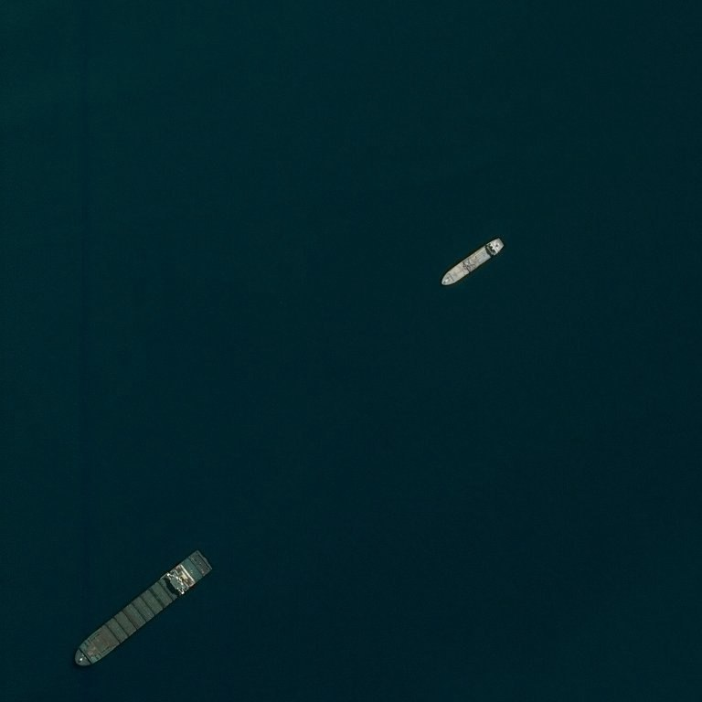
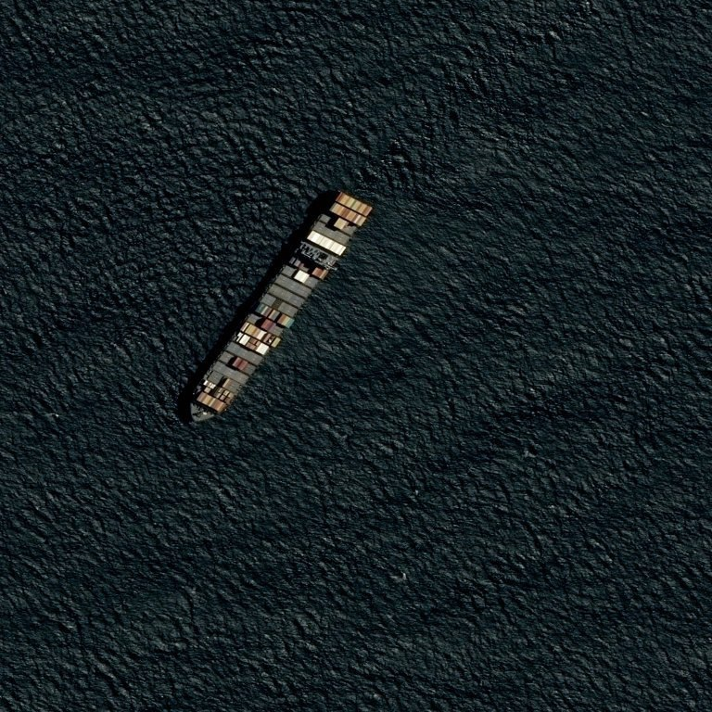
Сегментация корабликов на снимках сверху

Slide 11
